Slide 1
PLANIFICACIÓN CLASES VIRTUALES SEMANA N°30 FECHA :23-10-2020 Ámbito Interacción y Comprensión del Entorno. Núcleo: Pensamiento Matemático. NT 1
Colegio Jean Piaget
Mi escuela, un lugar para aprender y crecer en un ambiente seguro y saludable

Slide 2
ASIGNATURA /CURSO cv | Pensamiento Matemático/ Pre Kínder Retroalimentación
NOMBRE DEL PROFESOR/A | Carla Muñoz Saldaña
EDUCADORA DIFERENCIAL | Judith Figueroa Correa.
OBJETIVO DE APRENDIZAJE PRIORIZACIÓN NIVEL 1 | OA6 Emplear los números, para contar, identificar, cuantificar y comparar cantidades hasta el 20 e indicar orden o posición de algunos elementos en situaciones cotidianas o juegos .
INDICADORES DE EVALUACIÓN PARA OA | - Indica cuál grupo tiene más, menos o la misma cantidad, al contar hasta 10 elementos concretos y pictóricos, en situaciones cotidianas
CONTENIDO /HABILIDADES | Comparar/ Cuantificación
OBJETIVO DE LA CLASE | Emplear cuantificadores (más que, menos que, igual que) al comparar cantidades.
EVALUACIÓN | formativa Ticket de salida

Slide 3
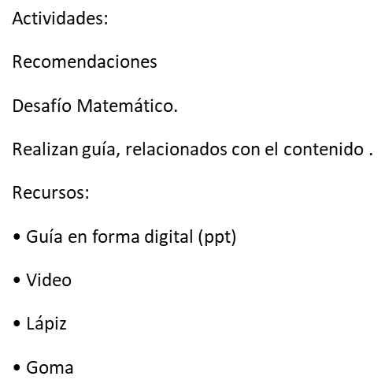
ACTIVIDAD(ES) Y RECURSOS PEDAGÓGICOS | Inicio: Se Motiva a los estudiantes a ubicarse en un lugar cómodo y limpio, para la realización de la actividad. Se Activan conocimientos previos mediante las siguientes interrogantes ¿Qué Aprendizajes hemos obtenido en matemáticas? ¿Me los puedes mencionar ? ¿Para que nos sirven los números?¿ donde los podemos encontrar?. Se dará a conocer el objetivo de la clase que Es Emplear cuantificadores mas que , menos que, o igual que . Posteriormente loa invitaremos a realizar desafíos con material concreto del hogar: Junta en tu casa diferentes objetos y arma grupos con más y menos elementos, por ejemplo: Junta 5 cucharas, 2 flores, ¿cuál tiene más elementos? ¿cuál tiene menos elementos?. Junta 4 platos y 5 tazas ¿cuál tiene más elementos? ¿cuál tiene menos elementos?. Junta 4 juguetes y 2 frutas ¿cuál tiene más elementos? ¿cuál tiene menos elementos?. Luego de realizar los desafíos…. Desarrollo: Luego se invita a los niños a visualizar el siguiente Video que te ayudara a comprender de mejor forma la actividad, https://youtu.be/K7oOhpPY0gs
EVALUACIÓN FORMATIVA | Se evaluará a través del ticket de salida Evaluación Formativa Monitoreo a partir de participación en clases virtuales.
ESTE MÓDULO DEBE SER ENVIADO AL SIGUIENTE CORREO ELECTRÓNICO | Correo electrónico: carla.munoz@colegio-jeanpiaget.cl WhatsApp profesor 972188895

Slide 4
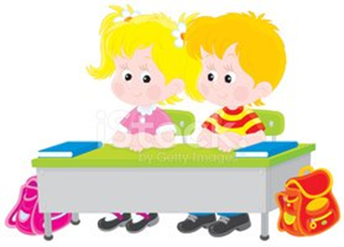
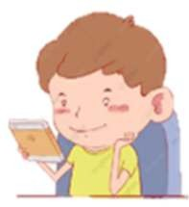
Acuerdos de la clase
PUNTUALIDAD.
SILENCIAR MICROFONO
MANTENER EL MATERIAL QUE SE SOLICITA
ATENCIÓN Y RESPETO A QUIEN HABLA
LEVANTAR LA MANO, PARA OPINAR
PARTICIPA ACTIVAMENTE

Slide 5
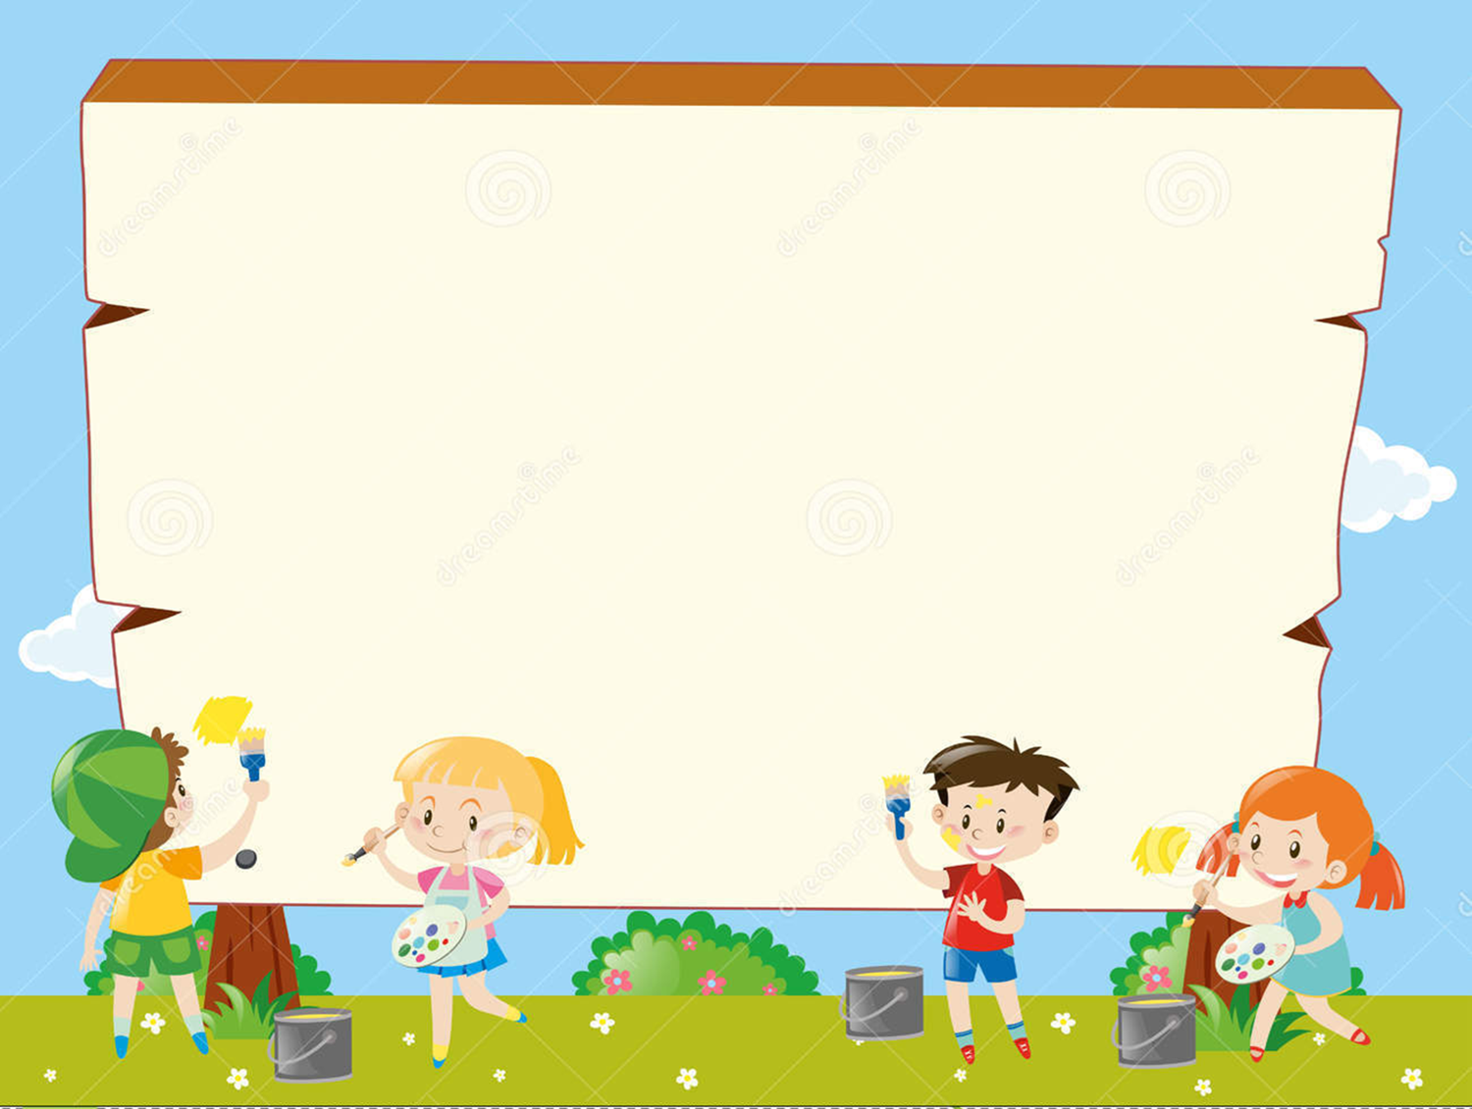
Inicio Activación Conocimientos Previos
Activo Mis Aprendizajes
Recuerdan ¿Qué hemos Aprendido en Matemáticas?
¿Qué número hemos visto?
¿Qué es Contar?
¿Cómo lo Hacemos?

Slide 6
Objetivo de la Clase
Objetivo de la Clase
Emplear cuantificadores (más que, menos que, igual que) al comparar cantidades.
Emplear números , para contar, identificar y cuantificar hasta 7 en situaciones cotidianas.
Objetivo de la Clase

Slide 7
Inicio Activación Conocimientos Previos
CUANTIFICADORES
Los cuantificadores, son palabras que utilizamos para indicar cantidades inexactas o indefinidas ¿Qué cuantificadores veremos en esta oportunidad? Más que.. – menos que …
Igual que
- Todos – algunos – ninguno.

Slide 8
Cuantificadores Más que.. – menos que … Igual que - Todos – algunos – ninguno.
¿Qué voy a aprender?
Observando video.
Trabajando con elementos concretos usando concepto más – menos.
Contando los distintos conjunto e identificando el conjunto con mas elementos
Identificando el conjunto con menos elementos.
¿Cómo lo voy a
aprender
¿Para qué lo voy a
aprender?
•Potenciar el Pensamiento Matemático.

Slide 9
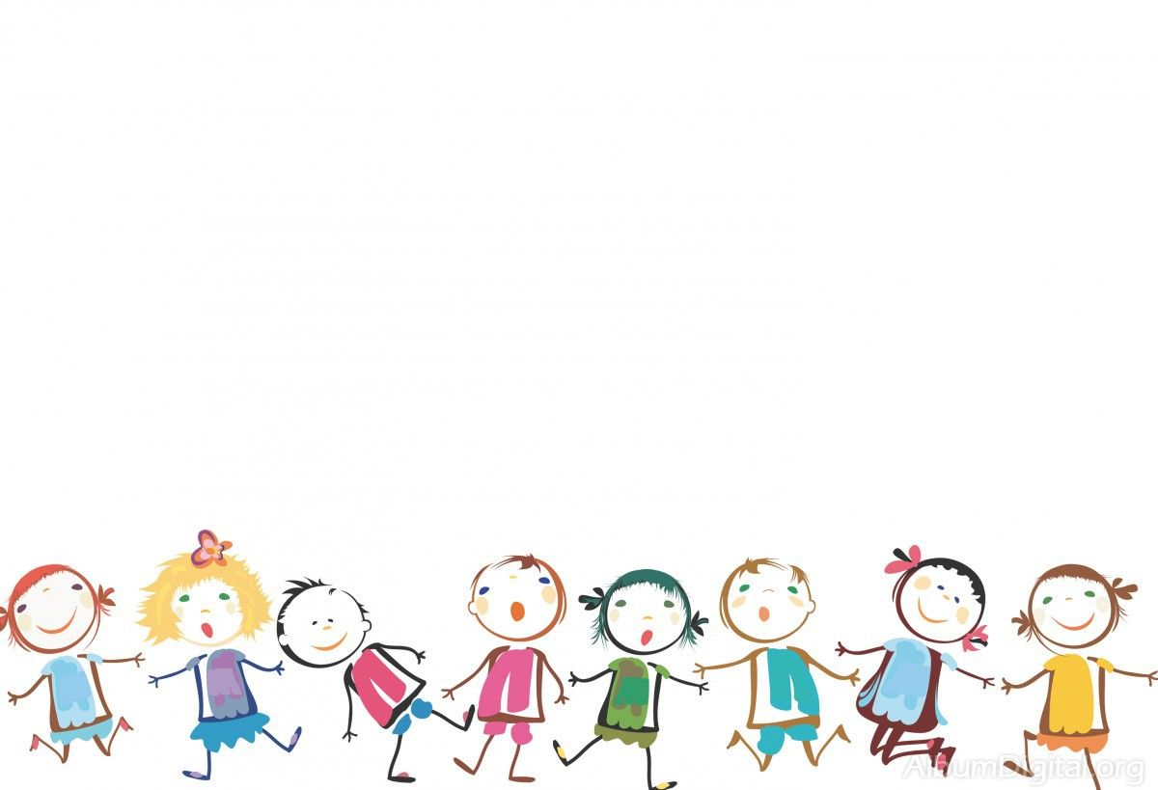
TRABAJEMOS CON ELEMENTOS CONCRETO.
Junta en tu casa diferentes objetos y arma grupos con más y menos elementos, por ejemplo:
Junta 5 cucharas, 2 flores, ¿cuál tiene más elementos? ¿cuál tiene menos elementos?.
Junta 4 platos y 5 tazas ¿cuál tiene más elementos? ¿cuál tiene menos elementos?.
Junta 4 juguetes y 2 frutas ¿cuál tiene más elementos? ¿cuál tiene menos elementos?.

Slide 10
ALERTA
ALERTA
ALERTA
¿Busca más cucharas que tenedores de tu casa?

Slide 11
EJERCITEMOS ¿DÓNDE HAY MÁS?

Slide 12
¿DONDE HAY MÁS?

Slide 13
¿Dónde hay menos?
¿Dónde hay menos?

Slide 14
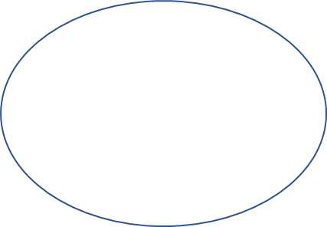
¿Dónde hay la misma cantidad?

Slide 15
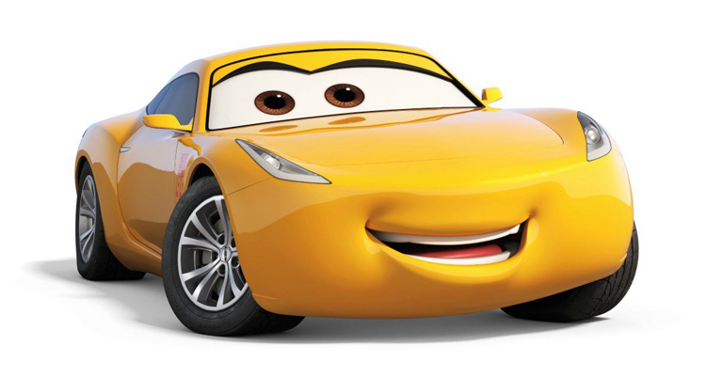
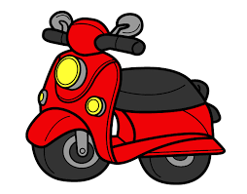
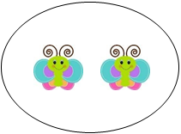
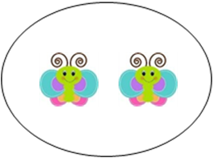
GUIA DE TRABAJO
Nombre__________________________________ P-K
Observa muy bien y sigue las instrucciones en cada caso
A) MARCA CON UNA CRUZ EL CONJUNTO QUE TIENE MÁS AUTOS
B) MARCA CON UNA CRUZ EL CONJUNTO QUE TIENE MENOS MOTOS
c) MARCA CON UNA CRUZ EL CONJUNTO QUE TIENE IGUAL CANTIDAD DE MARIPOSAS

Slide 16
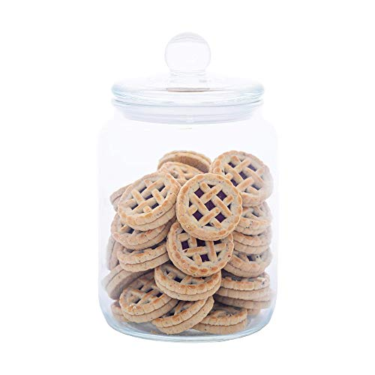
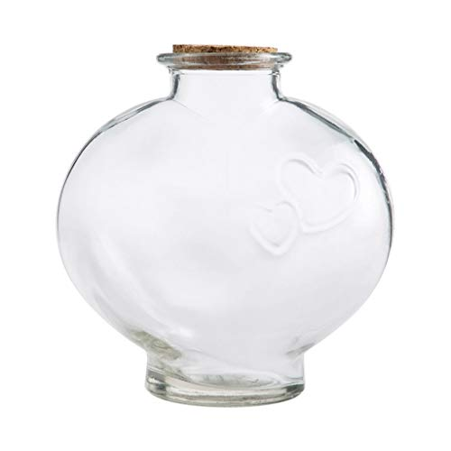
1.- Dibuja más flores de las que hay en el florero.
TICKET DE SALIDA SEMANA 30
2. Dibuja menos galletas de las que hay en el frasco.

Slide 17
Enviar fotografía de este ticket de salida a: Educadora Carla Muñoz Saldaña
Correo:carla.munoz@colegio-jeanpiaget.cl
Celular: 972188895

